Slide 1
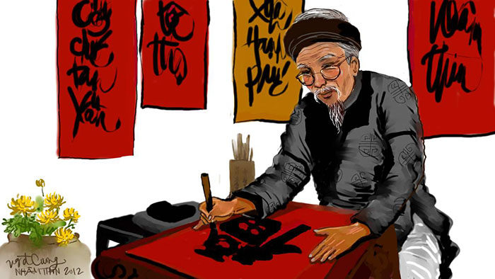
Chúc các em một tiết học vui vẻ!

Slide 2
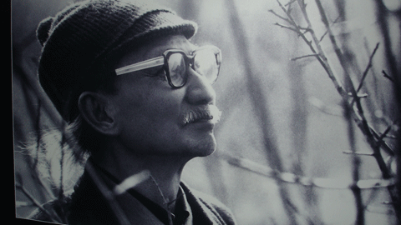
Câu hỏi 1:
Nguyễn Tuân sinh ra trong một gia đình nhà nho khi Hán học đã tàn. Đúng hay sai?
Nguyễn Tuân sinh ra trong một gia đình nhà nho khi Hán học đã tàn

Slide 3
Câu hỏi 2: Truyện ngắn “Chữ người tử tù”
còn có tên là …?
“Dòng chữ cuối cùng”

Slide 4
Câu hỏi 3: Nguyễn Tuân là nhà văn lớn, một nghệ sĩ … ?
Nguyễn Tuân là nhà văn lớn, một nghệ sĩ suốt đời đi tìm cái đẹp

Slide 5
Câu hỏi 4: Phong cách nghệ thuật của Nguyễn Tuân?
Phong cách nghệ thuật của Nguyễn Tuân: tài hoa và độc đáo

Slide 6
Câu hỏi 5: Truyện ngắn “Chữ người tử tù” in trong tập truyện ?
Truyện ngắn “Chữ người tử tù” in trong tập truyện “Vang bóng một thời” xuất bản 1940

Slide 7
Câu hỏi 6: Đóng góp lớn của Nguyễn Tuân đối với nền văn học Việt Nam hiện đại là thể loại ?
Đóng góp lớn của Nguyễn Tuân đối với nền văn học Việt Nam hiện đại là thể loại tùy bút, bút kí

Slide 8
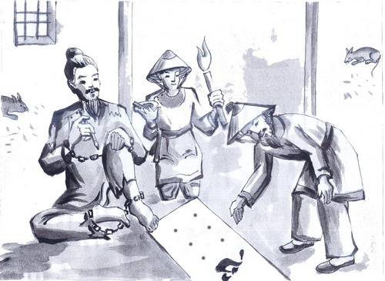
Chữ người tử tù
Nguyễn Tuân

Slide 9
MỤC TIÊU BÀI GIẢNG
Vẻ đẹp của hình tượng nhân vật Huấn Cao: cốt cách của một nghệ sĩ tài hoa; khí phách của một trang anh hùng nghĩa liệt; vẻ đẹp trong sáng, thiên lương của một con người trọng nghĩa khinh tài.
Quan niệm về cái đẹp và tấm lòng yêu nước kín đáo của Nguyễn Tuân
Xây dựng tình huống truyện độc đáo; tạo không khí cổ xưa; bút pháp lãng mạn và nghệ thuật tương phản; ngôn ngữ giàu tính tạo hình.

Slide 10
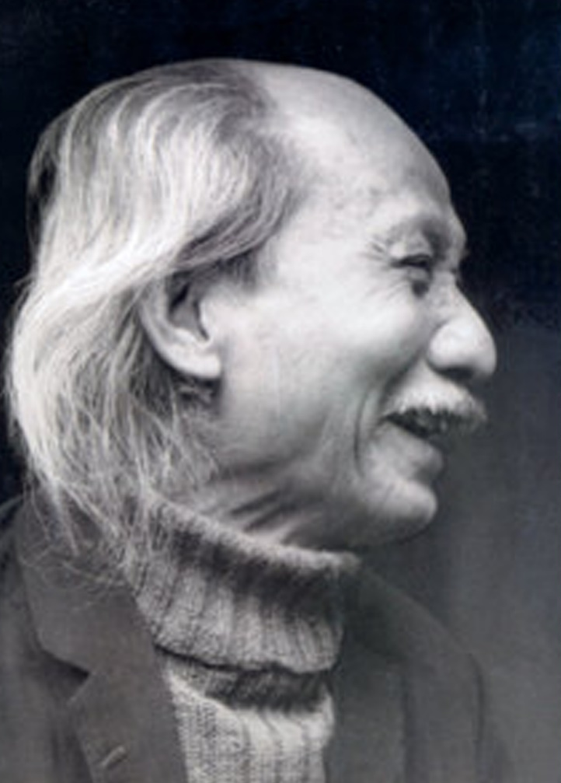
Tìm hiểu chung
1. Tác giả
Nguyễn Tuân (1910-1987), sinh tại Hà Nội, trong gia đình nhà nho khi Hán học đã tàn.
Nguyễn Tuân là một nhà văn lớn, một nghệ sĩ suốt đời đi tìm cái đẹp.
Ông đặc biệt thành công ở hai thể loại: truyện ngắn và tuỳ bút.
Phong cách nghệ thuật: Tài hoa, uyên bác.
Nguyễn Tuân

Slide 11
2. Tập truyện “Vang bóng một thời”
Nhân vật chính: Những trí thức Hán học tài hoa lỗi lạc. Họ là lớp nho sĩ cuối mùa, tuy buông xuôi bất lực nhưng quyết giữ “Thiên lương” và “sự trong sạch của tâm hồn”.
Nội dung : kể về những phong tục đẹp, cách ăn chơi thanh lịch tao nhã có văn hoá: Thả thơ, đánh thơ, thưởng trà -> ca ngợi nét đẹp văn hoá truyền thống dân tộc.
Chủ đề : Thông qua những vẻ đẹp còn vang bóng, nhà văn kín đáo bày tỏ thái độ bất hòa sâu sắc trước thực tại cũng như lòng yêu nước và tinh thần dân tộc .
11 truyện ngắn, in 1940

Slide 12
3. Truyện ngắn “Chữ người tử tù”
Lúc đầu có tên : Dòng chữ cuối cùng, in năm 1938 trên tạp chí “Tao đàn”
Năm 1940 được đưa vào tập truyện “Vang bóng một thời” và đổi tên: Chữ người tử tù.

Slide 13
II. Đọc hiểu văn bản
1. Tình huống truyện
* Tình huống truyện chính là cái cớ để nảy sinh sự việc.
* Vai trò của tình huống truyện
- Tính cách nhân vật được bộc lộ.
- Góp phẩn thể hiện, chủ đề tư tưởng của tác phẩm.
- Thể hiện tài năng khám phá hiện thực của nhà văn.

Slide 14
Dựa vào câu hỏi trong phiếu học tập số 1 để điền những thông tin cần thiết
Thời gian
Quản ngục
Huấn Cao
Bình diện NT
Bình diện NT
Bình diện xã hội
Không gian
Bình diện xã hội

Slide 15
Dựa vào câu hỏi trong phiếu học tập số 1 để điền những thông tin cần thiết
Thời gian
Trước khi ra pháp trường
Quản ngục
Huấn Cao
Bình diện NT
Bình diện NT
Là quan lại, là tay sai cho triều đình mục nát, tiếp quản Huấn Cao trong những ngày cuối cùng
là người cầm đầu cuộc khởi nghĩa chống lại triều đình, bị bắt, bị xử án chém, là tử tù
yêu thích đặc biệt với cái đẹp, ao ước có được chữ Huấn Cao
Là người có tài viết chữ rất nhanh và đẹp
Nhà tù
Bình diện xã hội
Không gian
Bình diện xã hội
=>Góp phần tô đậm tính chất éo le, oái oăm cho tình huống truyện.

Slide 16
1
L Ê H Ữ U T R Á C
2
T H U Đ I Ế U
3
V Ấ T V Ả
4
N G Á N N Ỗ I
5
T R Ị N H C Á N
6
N G Ô I S A O
7
V Ầ N E O
Câu 7 gồm 5 chữ cái: Trong bài “Câu cá mùa thu” của Nguyễn Khuyến có cách gieo vần rất đặc biệt thể hiện sự tài tình của Nguyễn Khuyến. Đó là vần gì?
Câu 2 gồm 7 chữ cái: Bài thơ thể hiện sự cảm nhận và nghệ thuật gợi tả tinh tế của Nguyễn Khuyến về cảnh sắc mùa thu đồng bằng Bắc Bộ, đồng thời cho thấy tình yêu thiên nhiên, đất nước, tâm trạng thời thế của tác giả. Đó là bài thơ nào?
Câu 3 gồm 5 chữ cái: Câu thơ “Quanh năm buôn bán ở mom sông” (trích Thương vợ - Trần Tế Xương), gợi lên cho người đọc thấy được hoàn cảnh buôn bán của bà Tú như thế nào?
Câu 4 gồm 7 chữ cái: Từ nào còn thiếu trong câu thơ sau “… xuân đi xuân lại lại” (trích Tự tình – Hồ Xuân Hương)?
Câu 1 gồm 9 chữ cái: Ông là một danh y, không chỉ chữa bệnh mà còn soạn sách và mở trường dạy nghề thuốc để truyền bá ý học. Đó là ai?
Câu 5 gồm 8 chữ cái: Đoạn trích “Vào phủ chúa Trịnh” nói về việc Lê Hữu Trác lên tới kinh đô, được dẫn vào phủ chúa để bắt mạch kê đơn cho ai?
Câu 6 gồm 7 chữ cái: Từ nào còn thiếu trong câu văn sau “Từng nghe nói rằng: Người hiền xuất hiện ở đời, thì như … sáng trên trời cao.”(Trích “Chiếu cầu hiền” của Ngô Thì Nhậm)

Slide 17
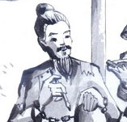
II. Đọc hiểu văn bản
2. Nhân vật Huấn Cao
Qua tìm hiểu văn bản em thấy vẻ đẹp nhân vật Huấn Cao hiện lên ở những phương diện nào?
TÀI HOA
- Một con người tài hoa
- Tâm trong sáng
- Khí phách hiên ngang bất khuất
KHÍ PHÁCH
THIÊN LƯƠNG

Slide 18
Nhóm 1: Tìm những chi tiết nói về tài hoa của nhân vật Huấn Cao.
Nhóm 2: Có người cho rằng Huấn Cao không chỉ là một nghệ sĩ mà còn là một người anh hùng với khí phách hiên ngang bất khuất? Hãy chứng minh?
Nhóm 3: Tìm những chi tiết chứng minh Huấn Cao có tâm hồn trong sáng, cao đẹp
HOẠT ĐỘNG NHÓM

Slide 19
a. Vẻ đẹp tài hoa
→ miêu tả gián tiếp qua lời đồn
VĂN VÕ SONG TOÀN, NGHỆ SĨ THƯ PHÁP
“người mà vùng tỉnh Sơn ta vẫn khen cái tài viết chữ rất nhanh và rất đẹp “chữ ông Huấn đẹp lắm, vuông lắm”
TÀI VIẾT CHỮ
→ sở nguyện và hành động bấtchấp nguy hiểm của Viên quản ngục
- Ca ngợi tài của Huấn Cao, nhà văn thể hiện quan niệm và tư tưởng nghệ thuật của mình:
+ Kính trọng, ngưỡng mộ người tài,
+ Trân trọng nghệ thuật thư pháp cổ truyền của dân tộc.
“Có được chữ ông Huấn ..là có một vật báu trên đời”.
“Chữ thì quý thực. ...”, “nét chữ vuông tươi tắn nói lên hoài bão tung hoành…”
→ông Huấn tự ý thức
“Tài bẻ khóa vượt ngục”
TÀI VÕ

Slide 20
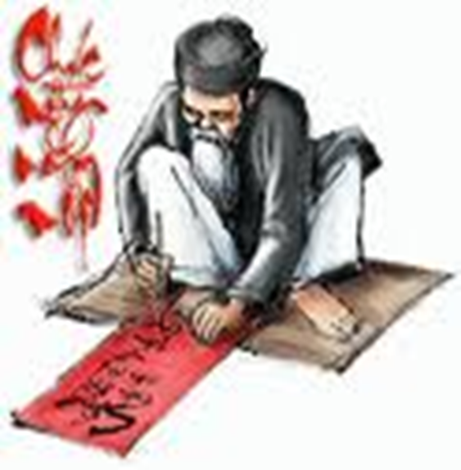
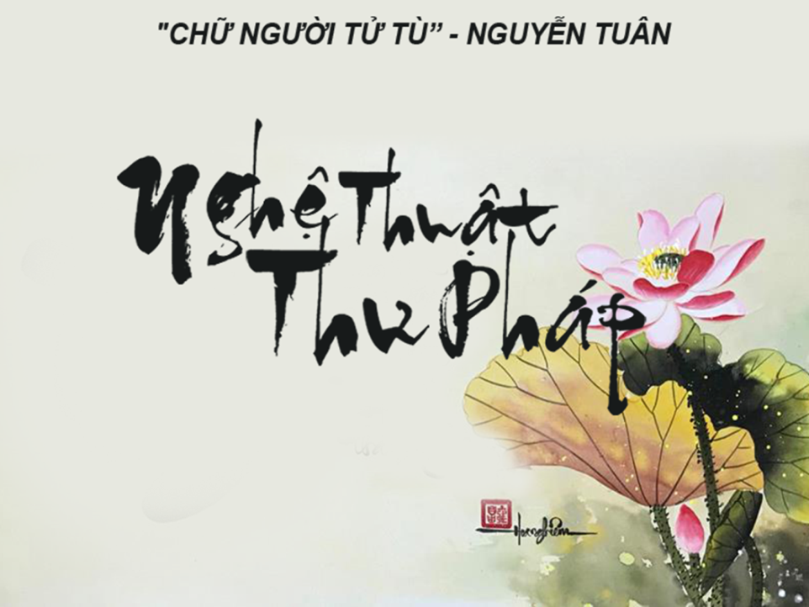
Vẻ đẹp tài hoa trong nghệ thuật thư pháp của Huấn Cao làm em liên tưởng tới nhân vật văn học nào?

Slide 21
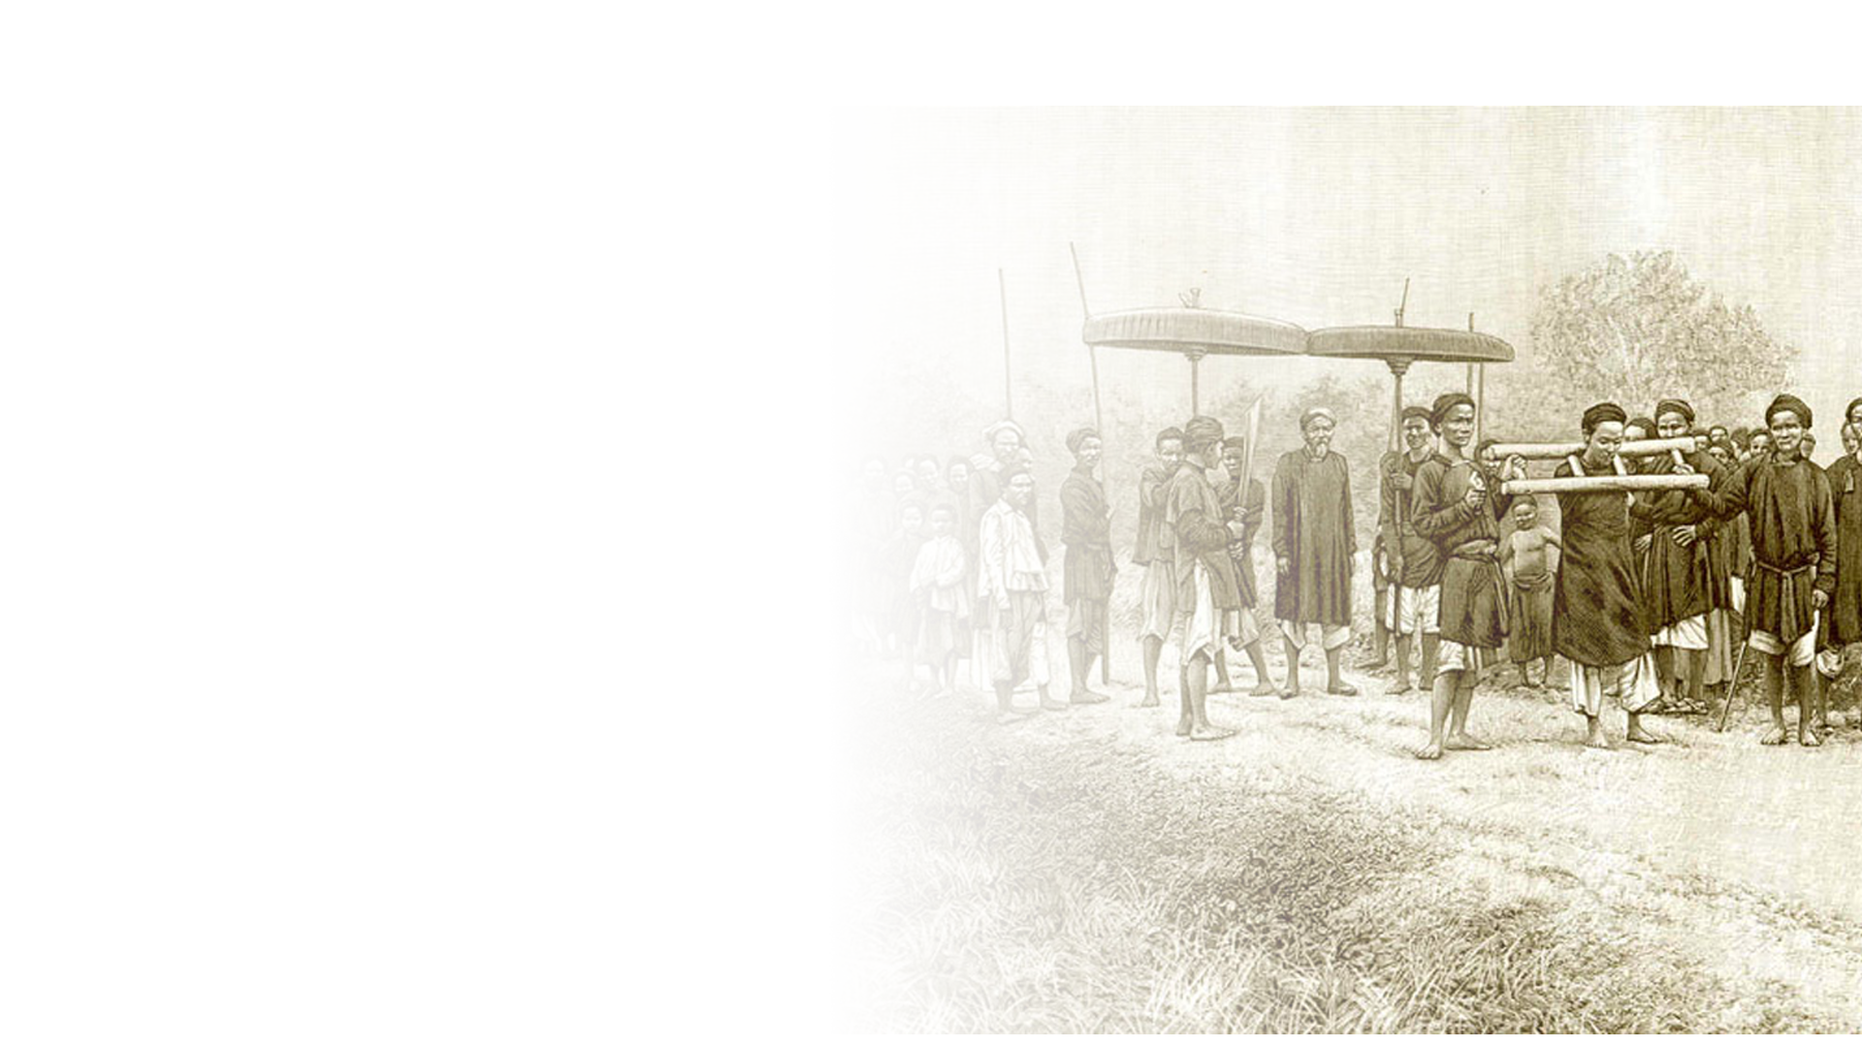
b. Một con người có khí phách hiên ngang bất khuất:
Là thủ lĩnh của phong trào khởi nghĩa chống lại triều đình.
Ngay khi đặt chân vào nhà ngục:
Trước câu nói của tên lính áp giải: không thèm để ý, không thèm chấp.
Thản nhiên rũ rệp trên thang gông:
“Huấn Cao lạnh lùng … nâu đen”
Đó là khí phách của nhà Nho uy vũ bất năng khuất.

Slide 22
b. Một con người có khí phách hiên ngang bất khuất:
Khi được viên quản ngục biệt đãi: “Thản nhiên nhận rượu thịt” như “việc vẫn làm trong cái hứng bình sinh”
phong thái tự do, ung dung, xem nhẹ cái chết.
Trả lời quản ngục bằng thái độ khinh miệt đến điều “Ngươi hỏi ta muốn gì ...vào đây”.
Không quy luỵ trước cường quyền.

Slide 23
c. Vẻ đẹp thiên lương
Trọng nghĩa khinh lợi
«Không vì vàng ngọchay quyền thế mà
phải ép mình viết câu đối bao giờ»
chỉ cho chữ người biết
trọng cái tài, cái đẹp
Chỉ cho chữ 3 người bạn thân
‘thiếu chút nữa...phụ mất
một tấm lòng trong thiên hạ”
trọng người có
nhân cách
Cho chữ và khuyên răn Viên quản ngục
Cảm động trước một tấm lòng trong thiên hạ.
Hướng thiện cho một con người lầm đường, lạc lối
THIÊN LƯƠNG TRONG SÁNG, NHÂN CÁCH CAO CẢ.

Slide 24
HUẤN CAO
NGHỆ SĨ TÀI HOA
KHÍ PHÁCH HIÊN NGANG
THIÊN LƯƠNG TRONG SÁNG
Tình huống truyện độc đáo; bút pháp lãng mạn - hiện thực; thủ pháp tương phản đối lập; ngôn ngữ cổ kính trang trọng, giàu tính tạo hình
Quan niệm thẩm mĩ tiến bộ của nhà văn : cái Đẹp và cái Thiện không thể tách rời. Cái Đẹp = cái Tài+cái Tâm
Tấm lòng nhà văn: trân trọng tài năng, cái đẹp và văn hóa cổ truyền của dân tộc

Slide 25
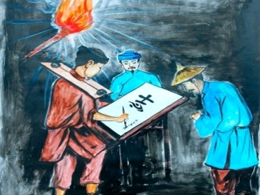
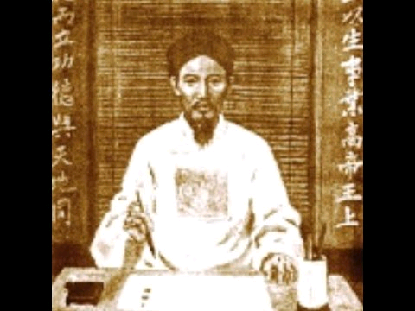
Hình tượng Huấn Cao làm em liên tưởng tới nhân vật lịch sử nào?
DANH THẦN CAO BÁ QUÁT

Slide 26
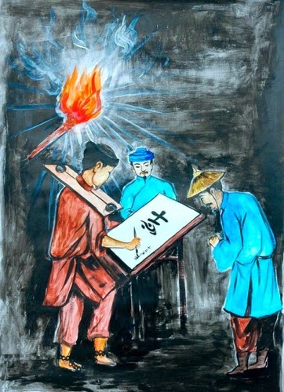
3. Viên quản ngục:
Hoàn cảnh sống của viên quản ngục
Làm quan chức trong ngục
Nơi quản ngục sống: đề lao nơi "người ta sống bằng tàn nhẫn, lừa lọc".
Nơi đó, bọn lính ngục đã hành hạ người tù bằng những thói "tiểu nhân thị oai".
Sống trong hoàn cảnh như vậy, con người dễ bị tha hoá, càng ngày càng dễ dấn sâu vào bùn lầy nhưng viên quản ngục vẫn giữ được phẩm chất cao đẹp, sở thích cao quý.

Slide 27
* Sở thích, sở nguyện cao quý: - Ông là người biết yêu quý cái đẹp coi chữ của Huấn Cao - báu vật; - Ông có sở nguyện cao quý: được treo trong nhà đôi câu đối do Huấn Cao viết.

Slide 28
3. Viên quản ngục:
Tấm lòng biệt nhỡn liên tài
biệt đãi" Huấn Cao - một người tử tù. -> việc làm không đúng bổn phận
nhún nhường trước người tử tù: bị xua đuổi, không tức giận, lễ phép lui ra với câu nói "xin lĩnh y".
Xin chữ, khúm núm nhận chữ
chân thành rơi lệ và"bái lĩnh".
một “thanh âm trong trẻo” chen vào giữa một bản đàn mà “nhạc luật đều xô bồ, hỗn loạn” ; “một tấm lòng trong thiên hạ”.

Slide 29
Qua nhân vật viên quản ngục, Nguyễn Tuân quan niệm như thế nào về con người và cái đẹp?
Quan điểm nghệ thuật của tác giả:
- Trong mỗi con người đều có một người nghệ sĩ, đều ẩn chứa một tâm hồn yêu cái đẹp, cái tài.
- Cái đẹp chân chính trong bất cứ hoàn cảnh nào vẫn giữ được “phẩm chất”, nhân cách.
- Có khi/ có lúc, cái đẹp tồn tại ở trong môi trường của cái ác, cái xấu, nhưng không vì thế mà nó lụi tàn, trái lại nó càng bền bỉ và mạnh mẽ.

Slide 30
HS thảo luận nhóm theo bàn
“Trong hoàn cảnh đề lao, người ta sống bằng tàn nhẫn, bằng lừa lọc; tính cách dịu dàng và lòng biết giá người, biết trọng người ngay của viên quan coi ngục này là một thanh âm trong trẻo chen vào giữa một bản đàn mà nhạc luật đều hỗn loạn xô bồ.
Ông Trời nhiều khi hay chơi ác đem đầy ải những cái thuần khiết vào giữa một đống cặn bã. Và những người có tâm điền tốt và thẳng thắn, lại phải ăn đời ở kiếp với lũ quay quắt.”
( Trích Chữ người tử tù, Tr110, SGK Ngữ văn 11, Tập I, NXBGD 2007)
Đọc văn bản trên và trả lời câu hỏi:
Câu văn …viên quan coi ngục này là một thanh âm trong trẻo chen vào giữa một bản đàn mà nhạc luật đều hỗn loạn xô bồ được sử dụng biện pháp tu từ gì? Nêu hiệu quả nghệ thuật của biện pháp tu từ đó.

Slide 31
Định hướng trả lời: Câu văn …viên quan coi ngục này là một thanh âm trong trẻo chen vào giữa một bản đàn mà nhạc luật đều hỗn loạn xô bồ được sử dụng biện pháp tu từ so sánh.
Hiệu quả: - Là hình ảnh súc tích tạo ra sự đối lập sắc nét giữa trong với đục, thuần khiết với ô trọc, cao quý với thấp hèn; giữa cá thể nhỏ bé, mong manh với thế giới hỗn tạp, xô bồ.
- Là hình ảnh so sánh hoa mĩ, đắt giá, gây ấn tượng mạnh, thể hiện một sự khái quát nghệ thuật sắc sảo, tinh tế giúp tác giả làm nổi bật và đề cao vẻ đẹp của tâm hồn nhân vật. Là chi tiết nghệ thuật mang đậm dấu ấn phong cách tài hoa của Nguyễn Tuân.

Slide 32
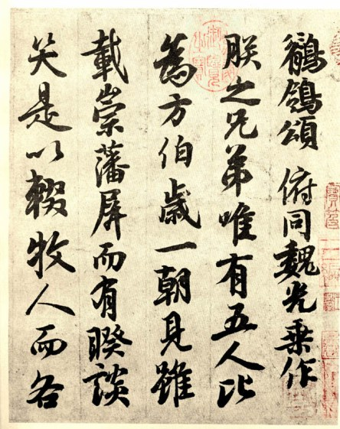
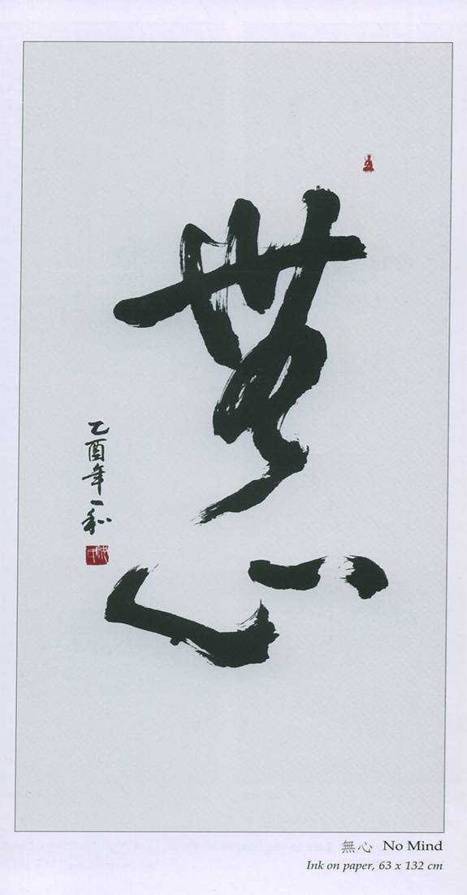
Một số hình ảnh về nghệ thuật thư pháp

Slide 33
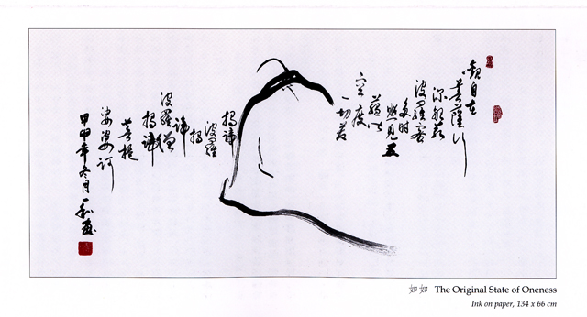
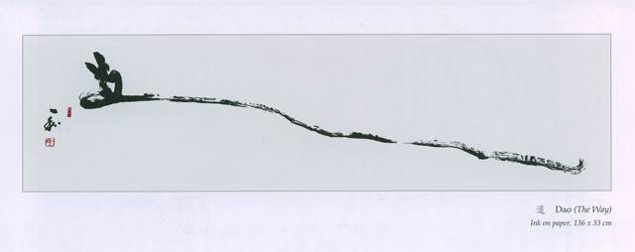
Bức hoành phi

Slide 34
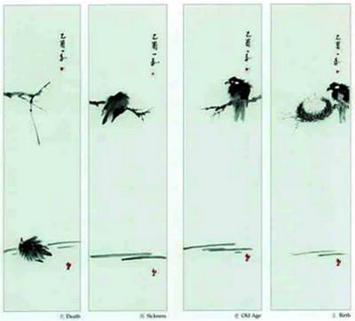
BỘ
TỨ
BÌNH

Slide 35
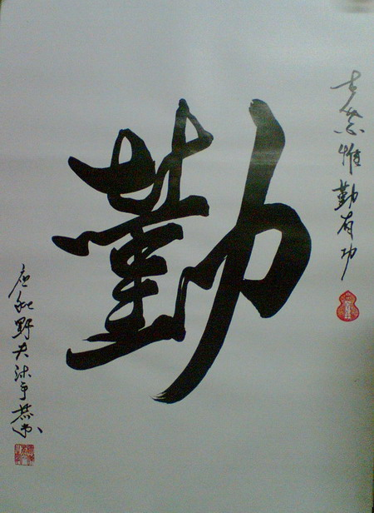
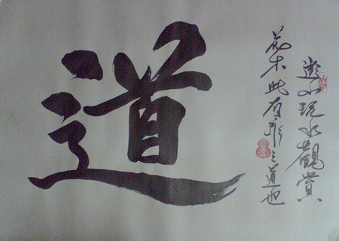
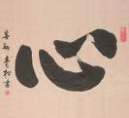
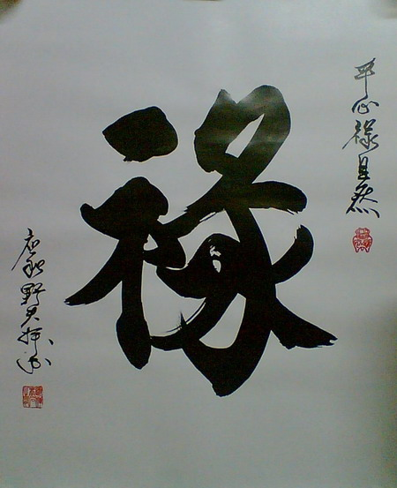
Chữ Cần
Chữ Đạo
Chữ Tâm
Chữ Lộc

Slide 36
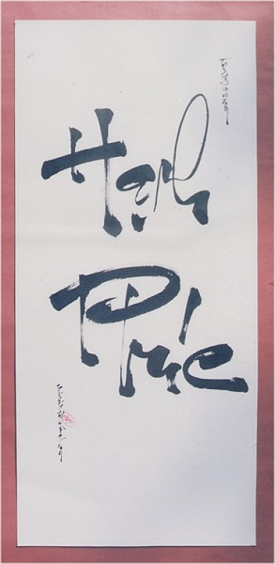
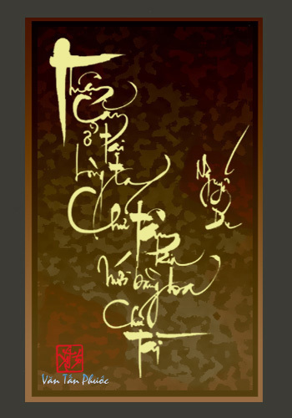
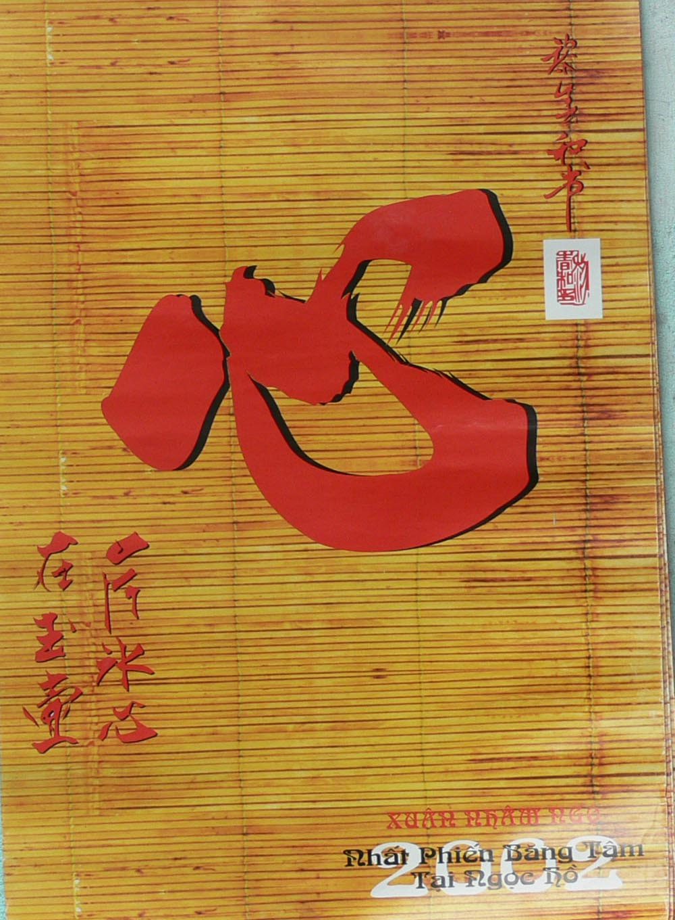
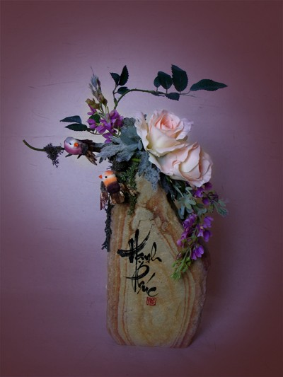

Slide 37
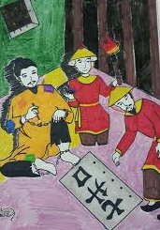
4. Cảnh cho chữ
- Nhóm 1: Phân tích hoàn cảnh, địa điểm cho chữ.
- Nhóm 2: Phân tích tư thế của người cho chữ và người nhận chữ.
- Nhóm 3: Phân tích biện pháp nghệ thuật chủ yếu được sử dụng khi tái hiện cảnh cho chữ và phân tích hiệu quả của nó.
- Nhóm 4: Nêu ý nghĩa của cảnh cho chữ.
Thời gian: 5p

Slide 38
4. Cảnh cho chữ: Một cảnh tượng xưa nay chưa từng có
Hoàn cảnh và địa điểm
Thông thường: sạch sẽ, thoáng đạt - người viết hoàn toàn tự do, thư thái.
Trong cảnh cho chữ này: nhà tù tối tăm, chật hẹp, dơ lầy - người viết mang gông xiềng, ngày mai ra pháp trường.
Nghệ thuật đối lập

Slide 39
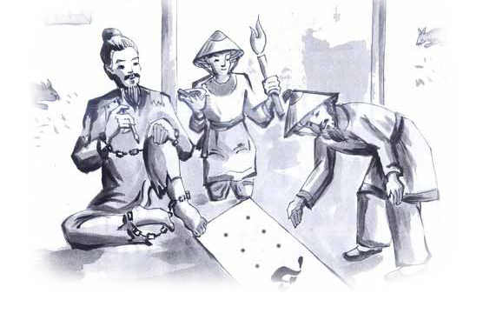
Vị thế
Vị thế xã hội:
Cao: viên quản ngục
Thấp: Huấn Cao.
Vị thế trong cảnh cho chữ này:
Cao: Huấn Cao – tử tù ung dung
Thấp: viên quản ngục - khúm núm
Đảo ngược
Tử tù trở thành nghệ sĩ – anh hùng, mang vẻ đẹp uy nghi, lẫm liệt.
Nghệ thuật đối lập

Slide 40
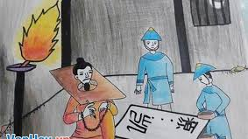
- Cảnh tượng cho chữ:
+ Ánh sáng đỏ rực của bó đuốc
+ Ba người chăm chú
+ tấm lụa bạch
+ mùi thơm chậu mực
-> sự hội ngộ trước cái đẹp

Slide 41
Lời khuyên
Thầy quản nên tìm về nhà quê mà ở, hãy thoát khỏi cái nghề này đã rồi nghĩ đến chuyện chơi chữ, ở đây khó giữ thiên lương cho lành vững mà rồi cũng đến nhem nhuốc mất cả đời lương thiện.
Chỉ khi giữ được tâm hồn trong sáng, con người mới có thể thưởng thức cái đẹp.
Cái đẹp, cái thiện không thể lẫn lộn với cái xấu, cái ác.
Thái độ của viên quản ngục
Chắp tay nói một câu mà dòng nước mắt rỉ vào kẽ miệng “kẻ mê muội này xin bái lĩnh”
Một cái cúi đầu tôn vinh nhân cách hai con người.

Slide 42
Nghệ thuật đối lập
ánh sáng
cái thanh khiết, cao cả của nền lụa trắng, của nét chữ đẹp đẽ
tư thế của kẻ tử tù đang ban phát cái đẹp và cái thiện
bóng tối:
cái xô bồ, hỗn loạn, nhơ bẩn của nhà tù
viên quan coi ngục đang khúm núm, lĩnh hội, vái lạy.
Cái đẹp, cái thiện chiến thắng cái xấu, cái ác. Đây là sự tôn vinh nhân cách cao cả của con người

Slide 43
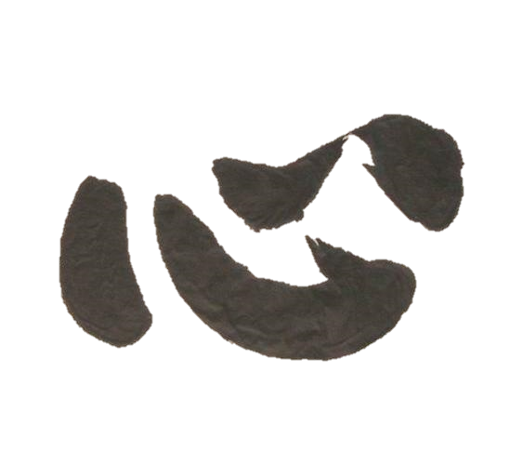
Ý nghĩa:
Cái đẹp có thể sản sinh từ nơi cái ác ngự trị nhưng cái đẹp không thể chung sống với cái xấu cái ác.
Ánh sáng đã chiến thắng bóng tối, cái đẹp cái thiện đã chiến thắng cái xấu cái ác.
Cái đẹp có sức mạnh cảm hóa con người.

Slide 44
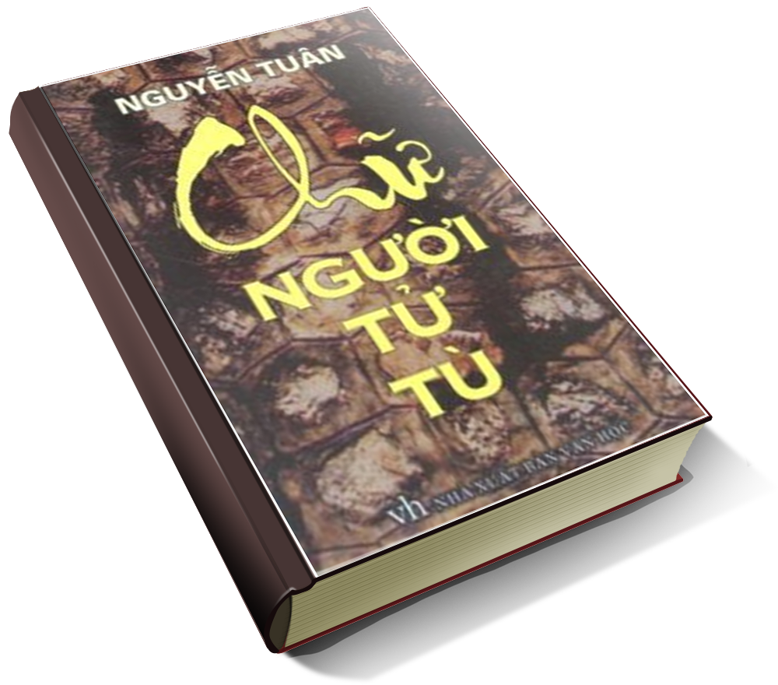
III
TỔNG KẾT
1
Nội dung
Ca ngợi những con người tài hoa, có khí phách.
Khẳng định sức mạnh của cái đẹp, cái thiện.
Thông điệp tác phẩm: hãy giữ thiên lương dù hoàn cảnh có nghiệt ngã đến đâu. Điều này đặc biệt có ý nghĩa trong xã hội đen tối thời bấy giờ.
2
Nghệ thuật
Nghệ thuật tạo tình huống truyện độc đáo.
Nghệ thuật xây dựng nhân vật.
Nghệ thuật tạo dựng cảnh cho chữ.
Nghệ thuật tạo không khí cổ kính.

Slide 45
- Cảm nhận của em về cảnh cho chữ (có thể trình bày bằng nhiều cách: vẽ tranh, làm thơ, viết đoạn)
- Nghệ thuật gắn với thương mại có phải là nghệ thuật? Những người kinh doanh nghệ thuật có phải là nghệ sĩ thực thụ?
- Cuộc sống của mối người có nên tôn thờ mãi hình ảnh đẹp trong quá khứ?

